Slide 1


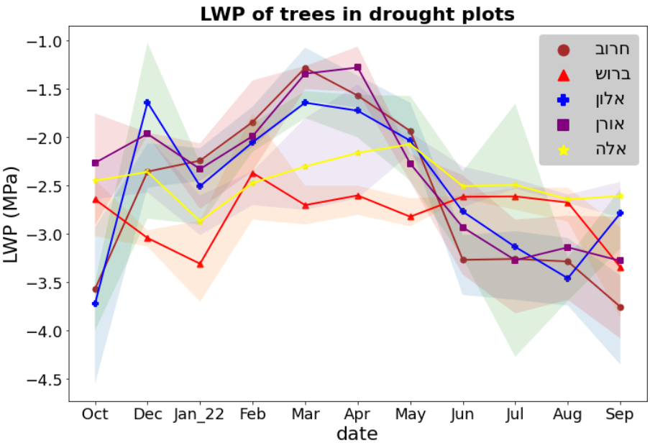
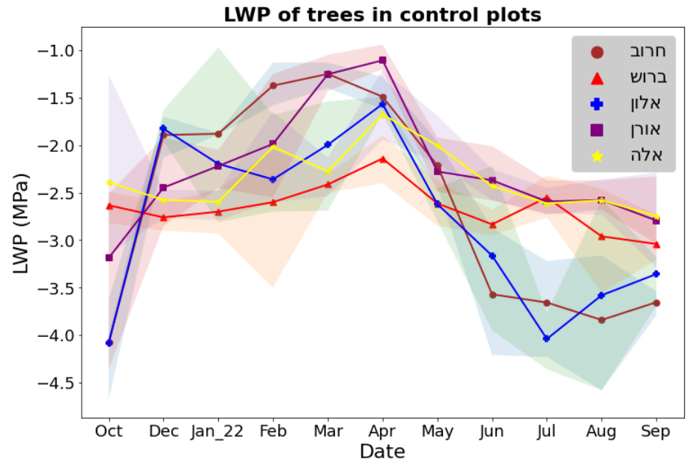
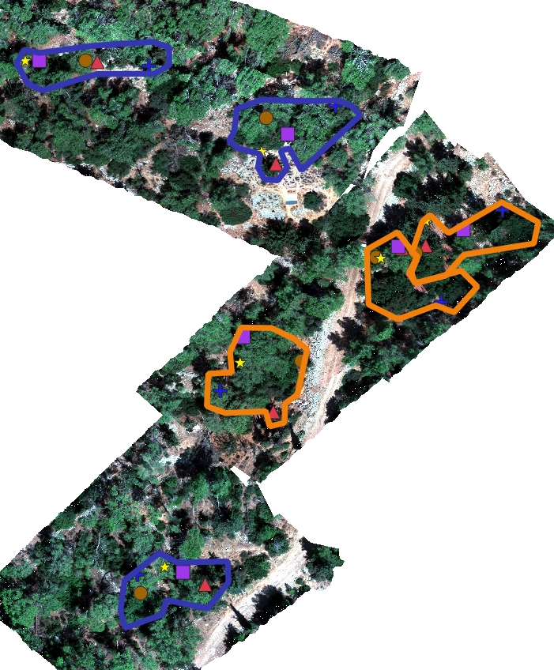
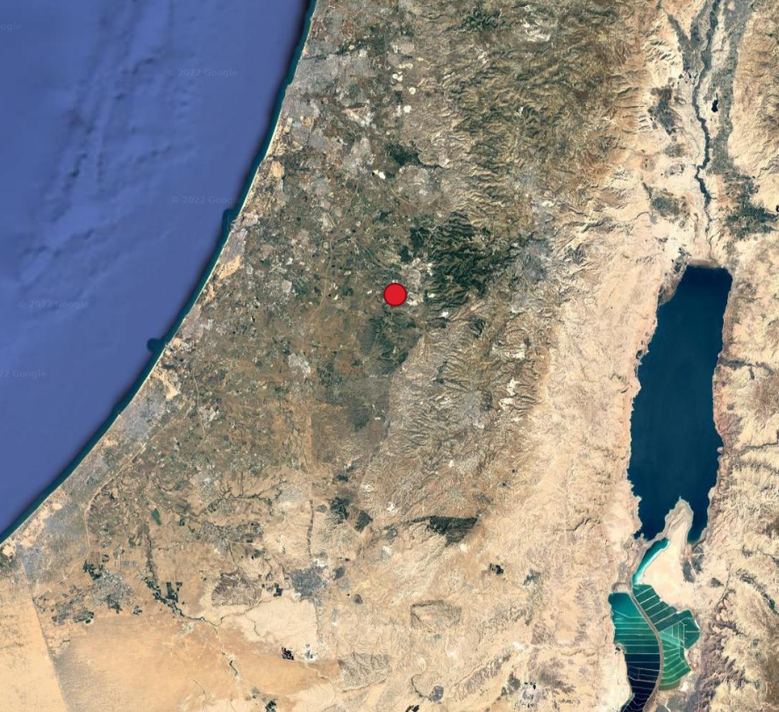
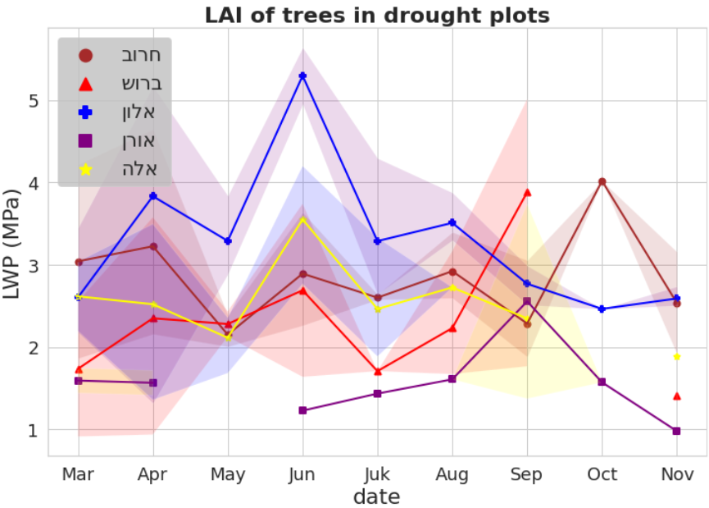
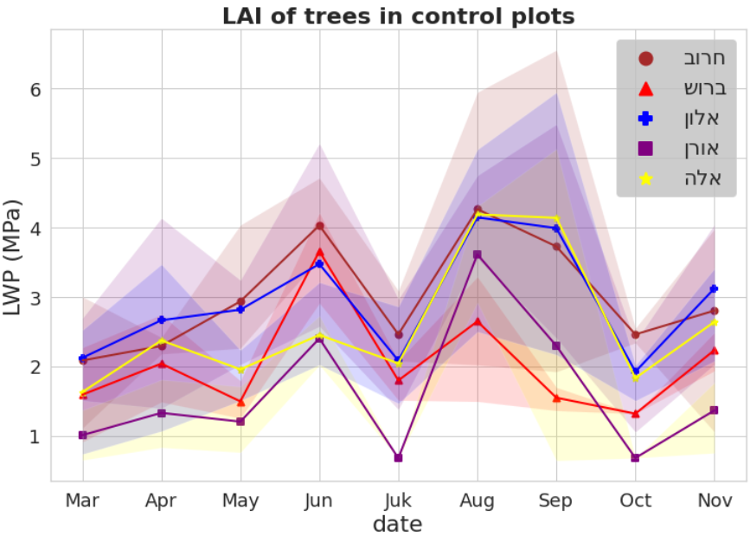
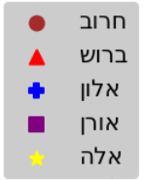
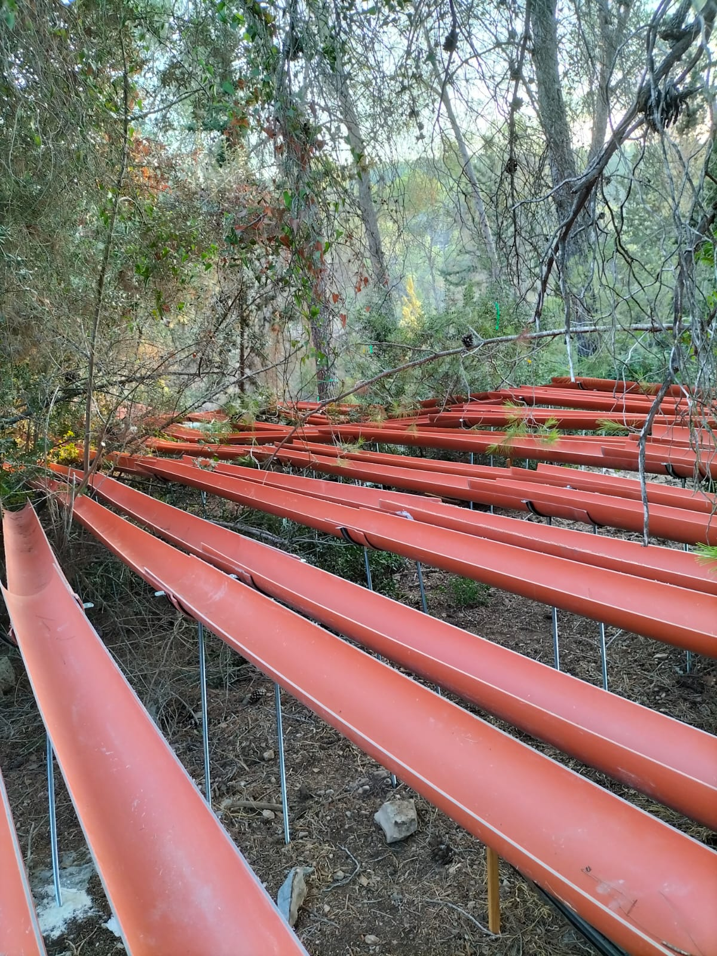
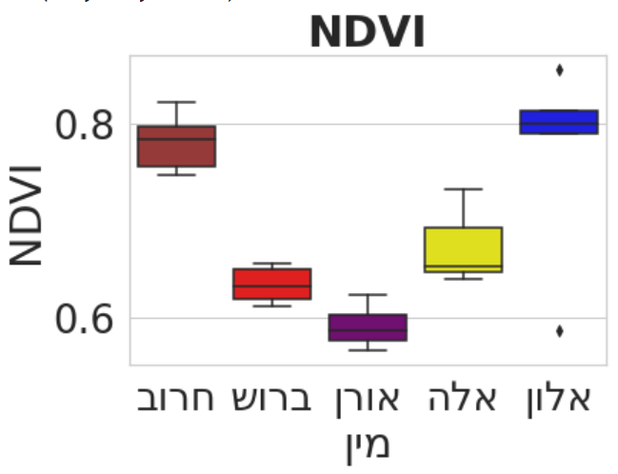
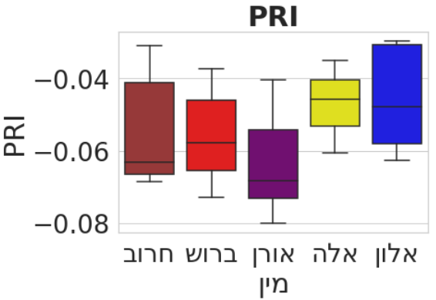
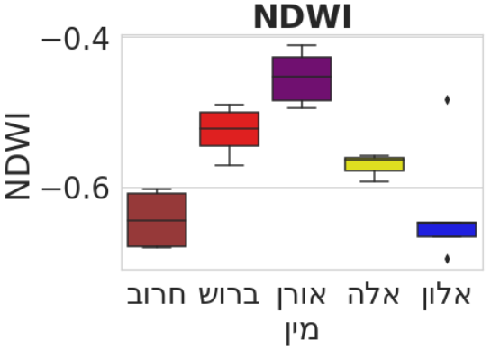
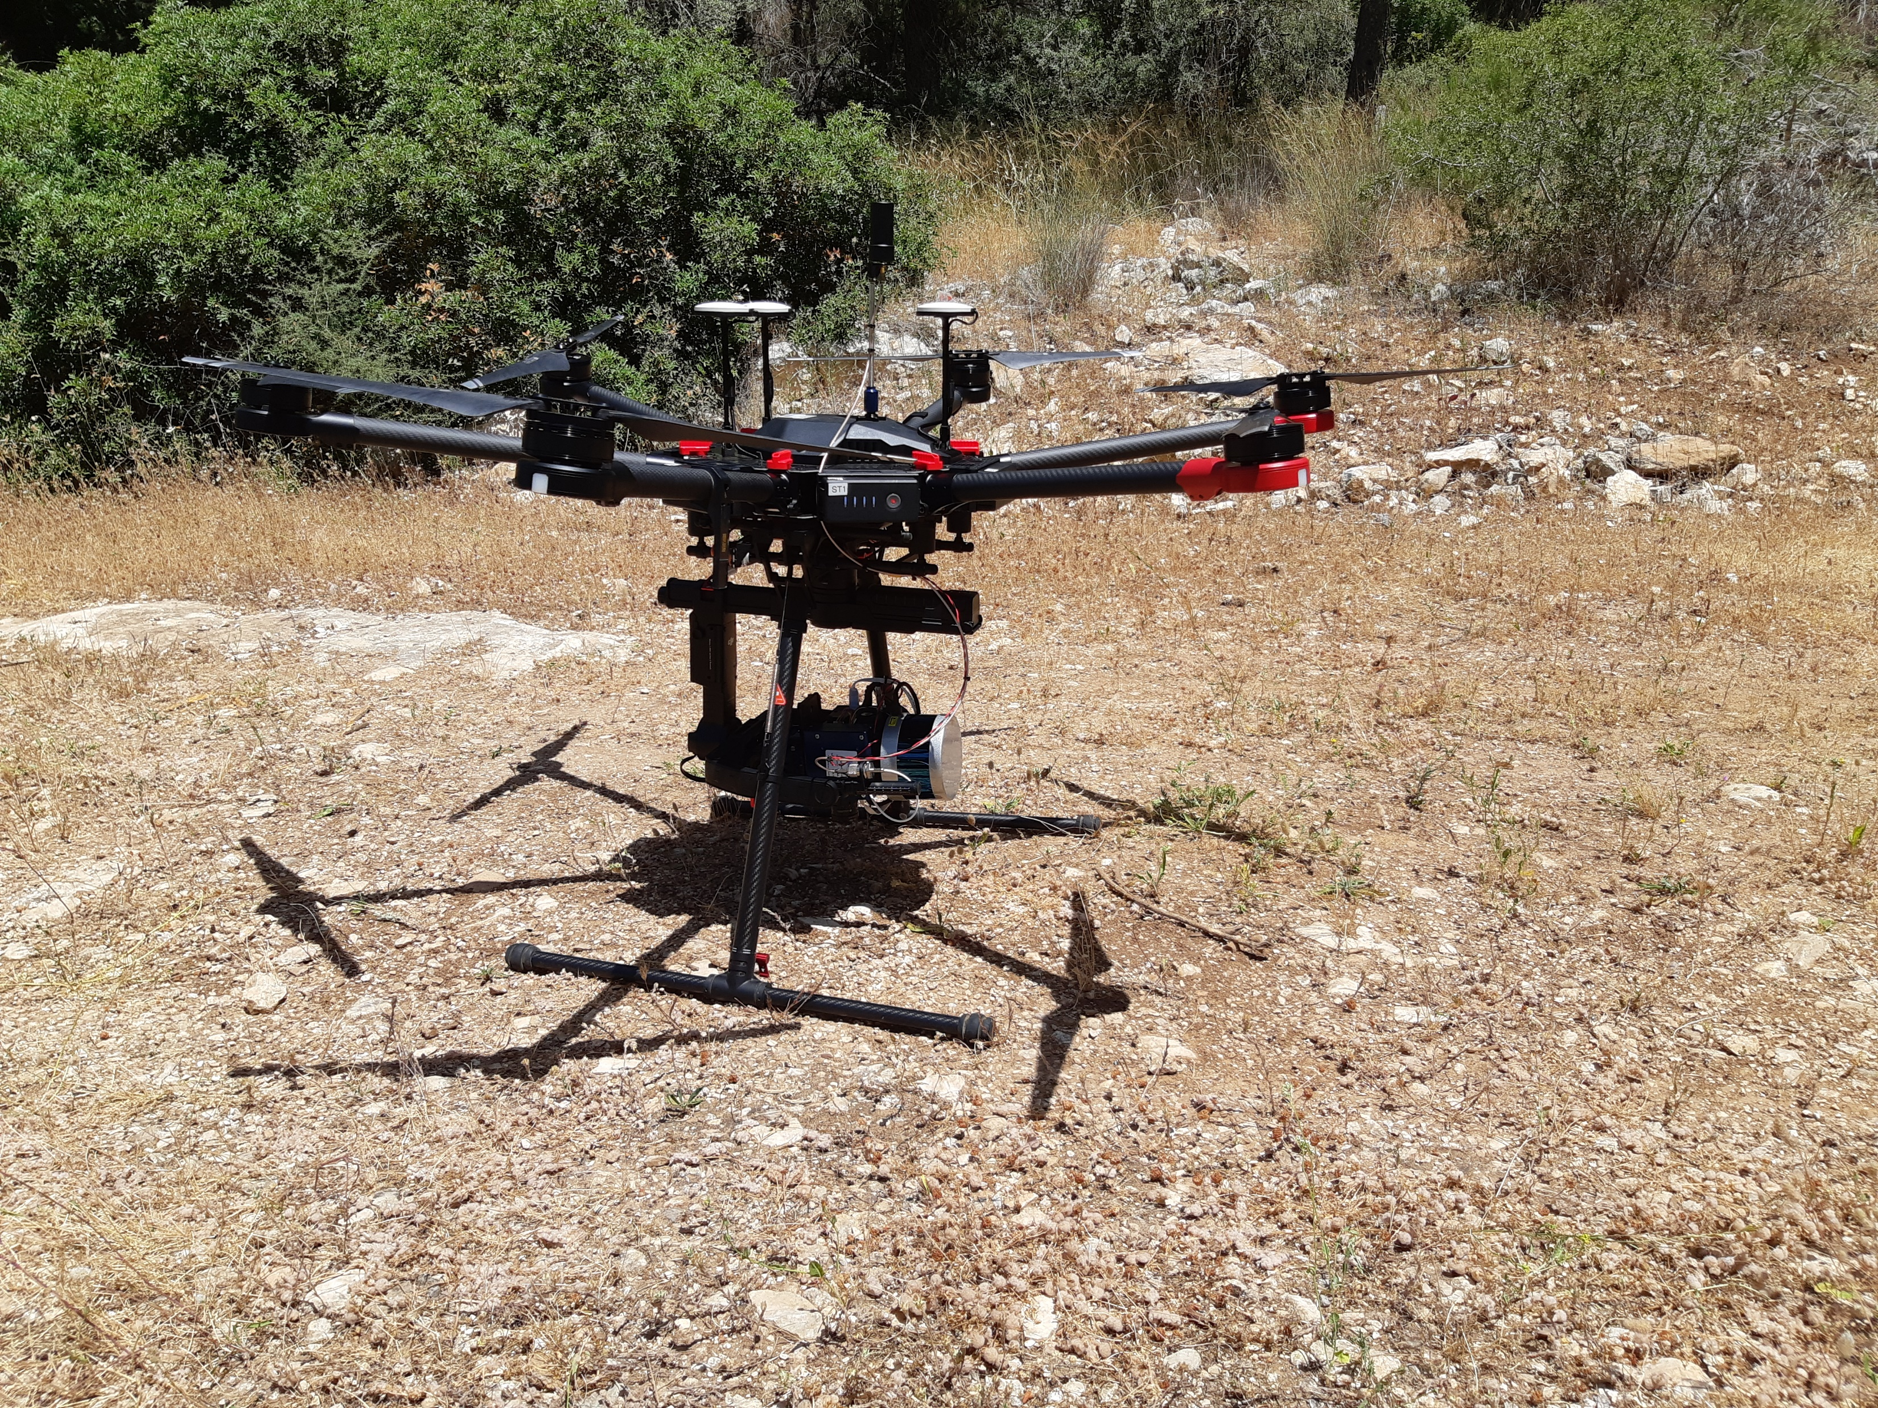
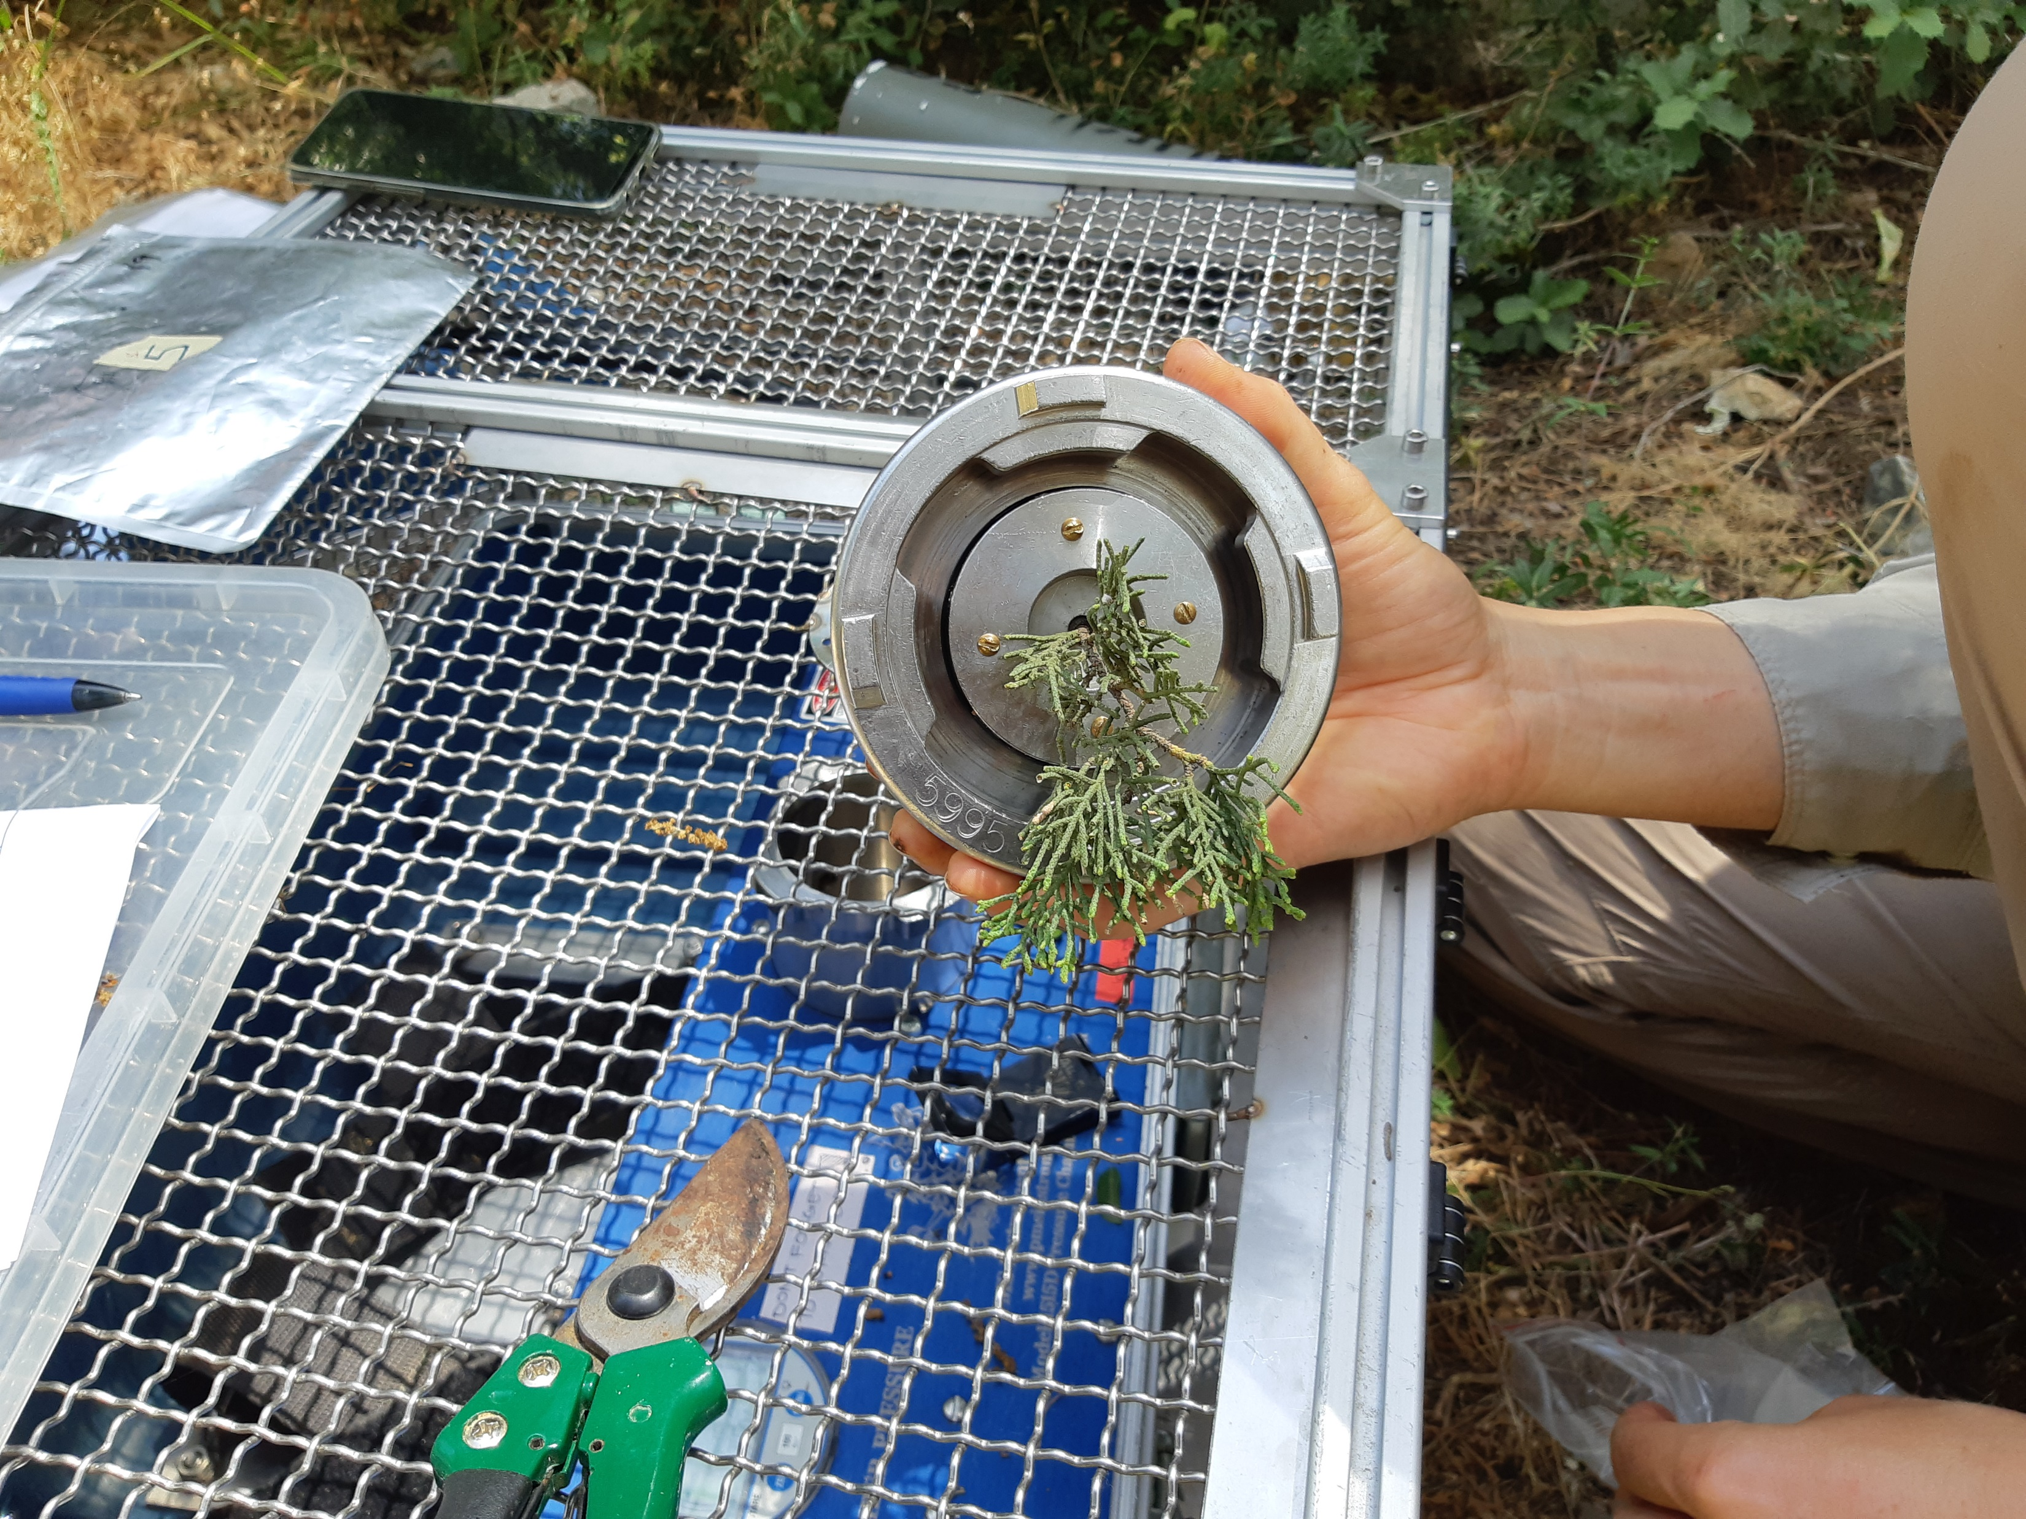
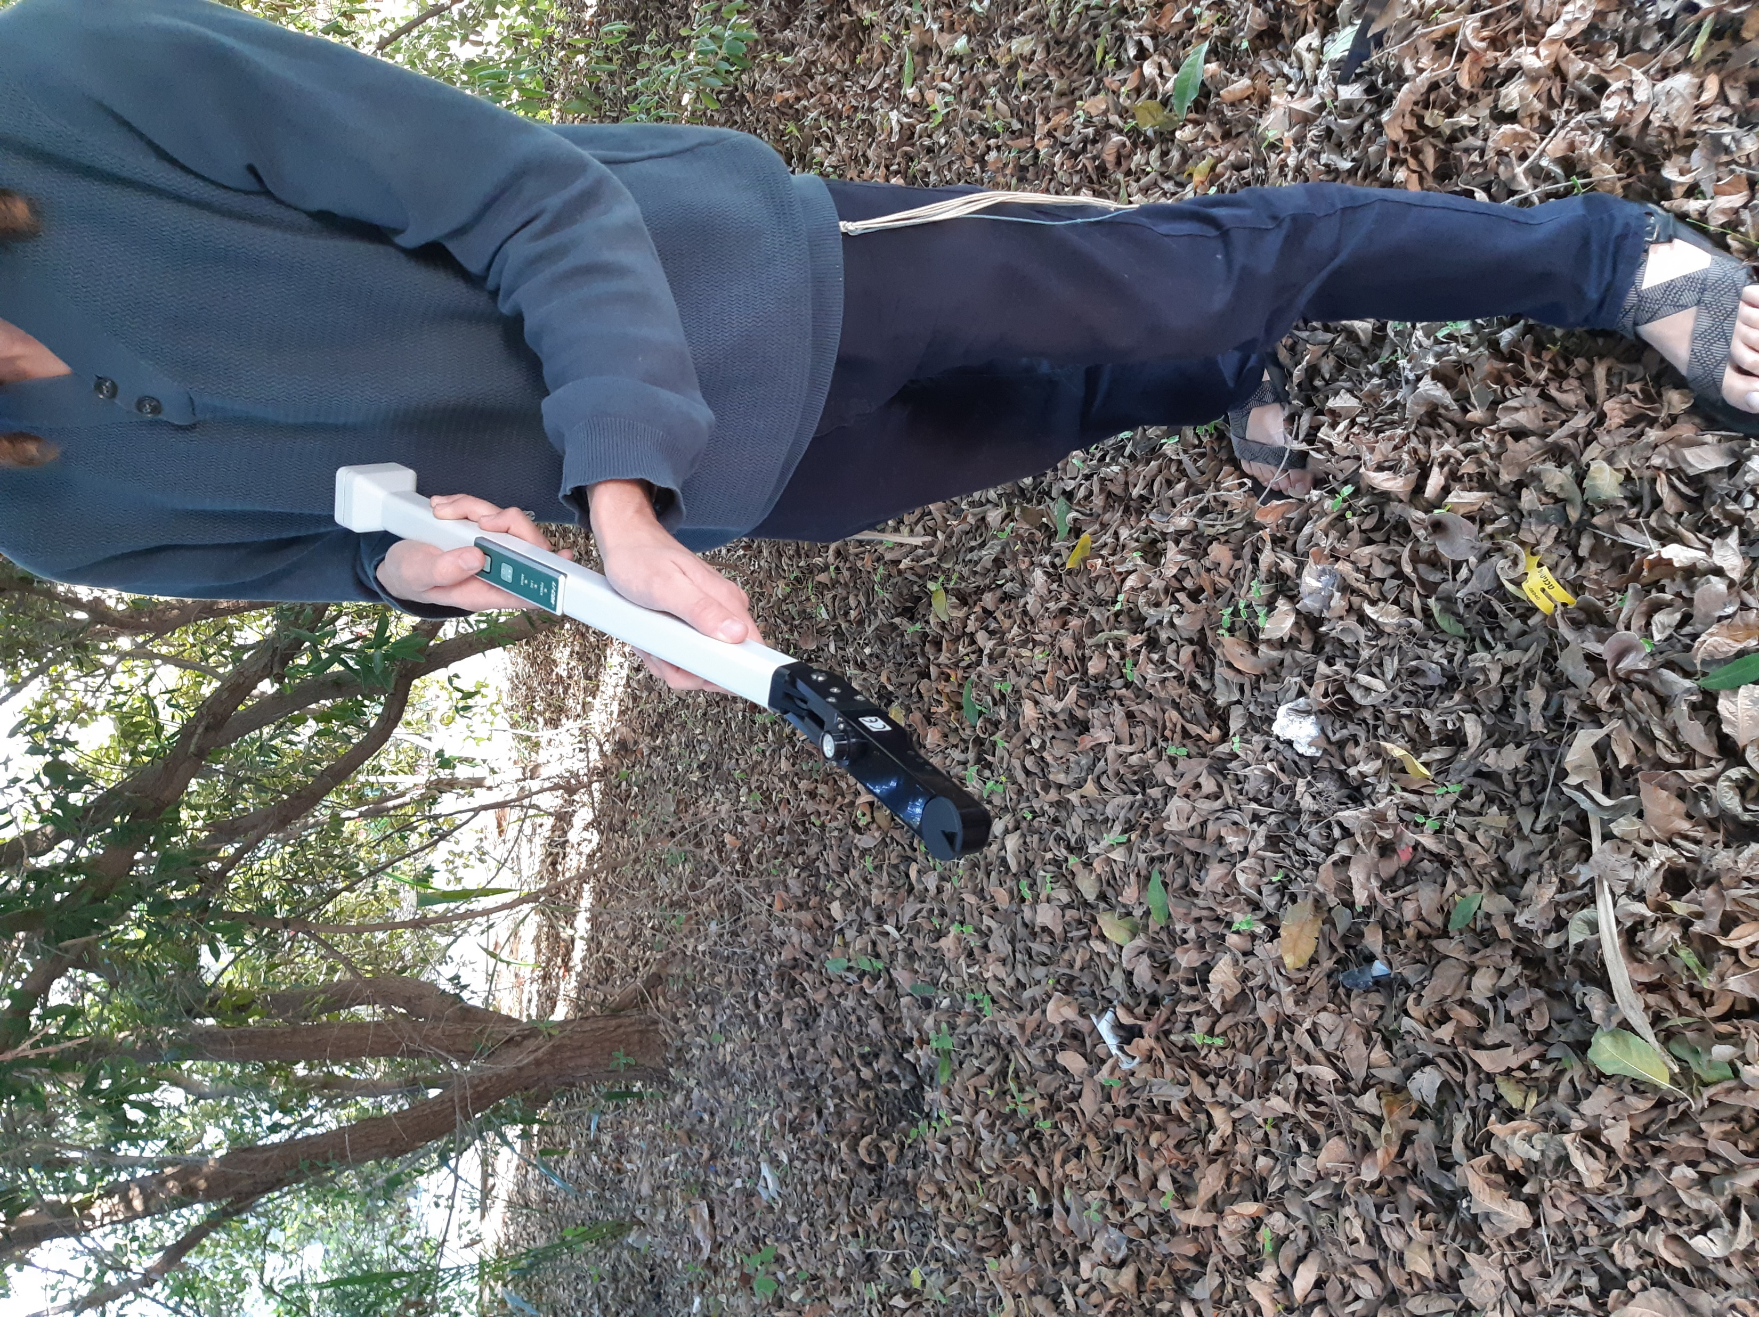
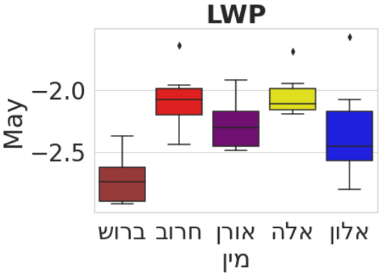
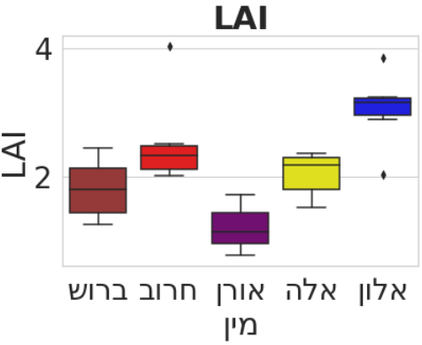
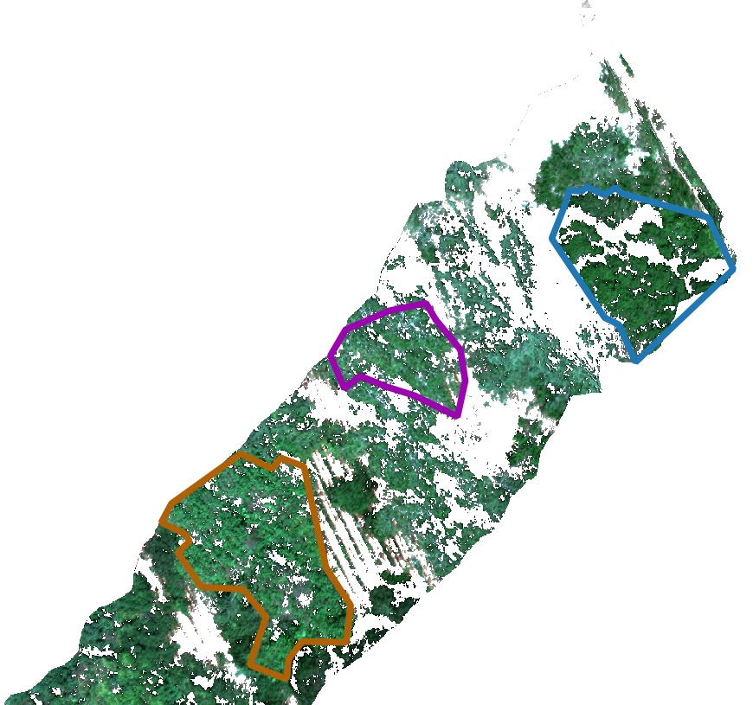
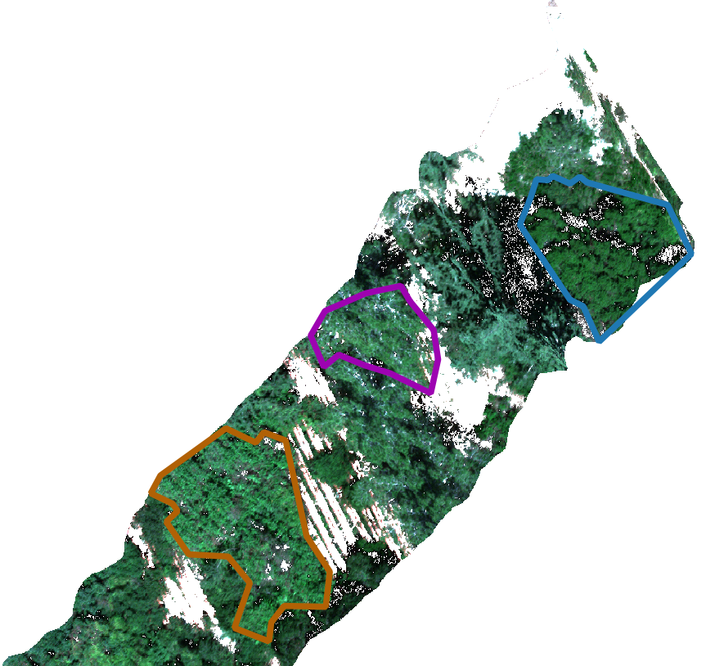
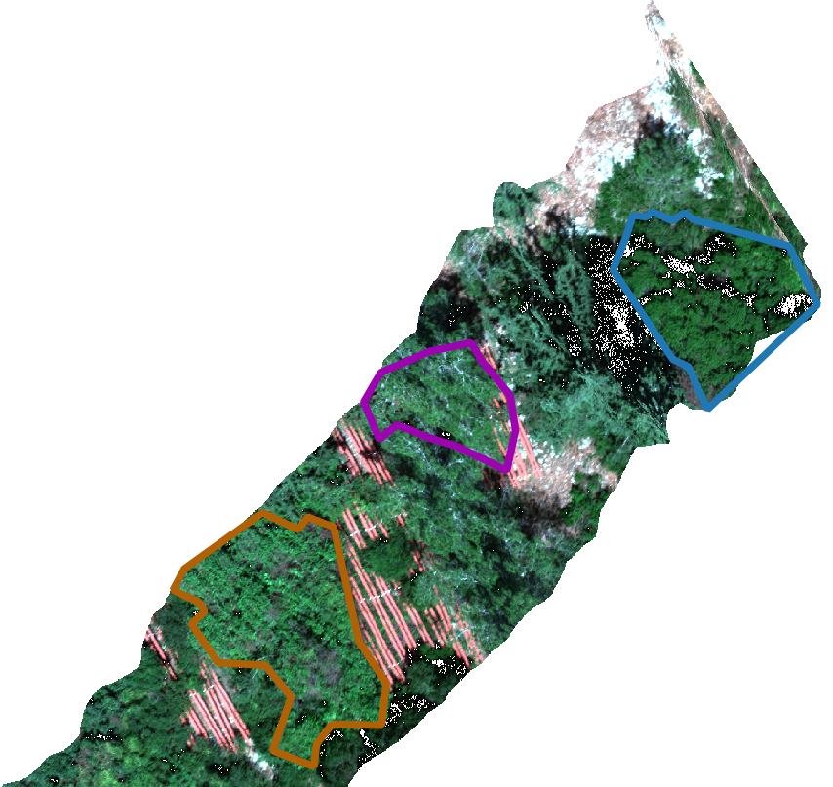
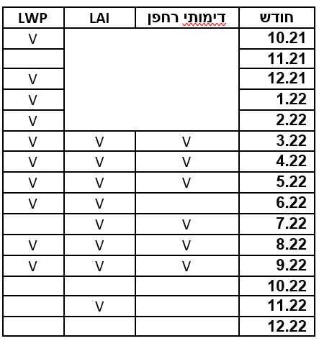


השפעת שינויי אקלים על תנאי עקת יובש ביערות ישראל: הערכה לטווח הקצר והארוך באמצעות שיטות חישה מרחוק
נתנאל פישמן${ ,}^{1}$גבריאל מולרו${ ,}^{1}$אסף יעקובי${ ,}^{2}$סופי אוברשטיינר${ ,}^{2}$תמיר קליין${ ,}^{2}$ דוד הלמן $.^{1,3}$
המחלקה למדעי הקרקע והמים, מכון למדעי הסביבה, הפקולטה לחקלאות מזון וסביבה, האוניברסיטה העברית בירושלים, רחובות.
מחלקה ללימודי הצמח והסביבה, מכון ויצמן למדע, רחובות
בית הספר ללימודים מתקדמים בסביבה, האוניברסיטה העברית בירושלים, ירושלים
נתנאל פישמן${ ,}^{1}$גבריאל מולרו${ ,}^{1}$אסף יעקובי${ ,}^{2}$סופי אוברשטיינר${ ,}^{2}$תמיר קליין${ ,}^{2}$ דוד הלמן $.^{1,3}$
המחלקה למדעי הקרקע והמים, מכון למדעי הסביבה, הפקולטה לחקלאות מזון וסביבה, האוניברסיטה העברית בירושלים, רחובות.
מחלקה ללימודי הצמח והסביבה, מכון ויצמן למדע, רחובות
בית הספר ללימודים מתקדמים בסביבה, האוניברסיטה העברית בירושלים, ירושלים
תוצאות ראשוניות
3
מבוא
1
תמותת עצים הינה בעיה אקוטית איתה מתמודדים מנהלי יערות ברחבי העולם, וגם בארץ. מכיוון שעקת יובש הינה גורם ראשון במעלה לתמותת עצים, ועם זאת אין זה מעשי למדוד את מצב המים באופן ידני בכל עומדי היער, ישנה משמעות רבה ליכולת לקבל תמונת מצב של עקת המים בחלקות היער באמצעי חישה מרחוק. האתגר המרכזי הוא מציאת מדדים ספקטרליים שבהם משתקפת עקת המים של עומדי היער באופן מיטבי, כך שישנו מתאם גבוה בין המגמות הנמדדות באופן ידני (פוטנציאל מים בעלים, LAI) לבין המגמות הנמדדות באמצעי החישה מרחוק (מדדים ספקטרליים).
איור 4: ערכי לחץ מים בעלה (LWP) לאורך שנה
בכל גרף מוצגים ממוצעי ערכי הLWP עבור 5 המינים, יחד עם טווח ערכי המינימום והמקסימום שנמדדו בחלקות השונות.
בצד ימין עבור חלקות הביקורת, ובצד שמאל עבור חלקות הפחתת הגשם
כלים ושיטות
2
ב
א
איור 1.
א. מיקום הניסוי - יער ישעי שעל יד בית שמש
ב. מפת חלקות הניסוי. חלקות הפחתה מסומנות בכתום, חלקות ביקורת בכחול
ג. מערכת הפחתת גשם 30%.
איור 5: ערכי LAI לאורך 9 חודשים
בכל גרף מוצגים ממוצעי ערכי הLAI עבור 5 המינים, יחד עם טווח ערכי המינימום והמקסימום שנמדדו בחלקות השונות.
בצד ימין עבור חלקות הביקורת, ובצד שמאל עבור חלקות הפחתת הגשם.
ג
איור 6: התפלגות מדדים צמחיים שונים עבור מדידה בודדת
תרשימי קופסא של 3 מדדים צמחיים עבור 5 המינים בחודש מאי 22, יחד עם תרשימים של הLAI והLWP באותו חודש
ג
ב
א
איור 2: מכשירים המשמשים למדידות
א. מכשיר LiCORE 2200c למדידת LAI.
ב. תא לחץ למדידת לחץ מים בעלה (LWP).
ג. מצלמה היפר ספקטרלית (כולל חיישן LIDAR) על גבי רחפן.
מסקנות ראשוניות
4
כצפוי, ניתן לראות השתנות עונתית משמעותית בLWP של העצים, אולם לאחר שנה אחת לא נצפה הבדל משמעותי בין התנהגות חלקות הניסוי וחלקות הביקורת.
בדומה לכך, לא ניתן למצוא שינוי ברור בLAI של החלקות השונות.
נראית התאמה טובה בין מדדי הNDVI, PRI, והLAI. זה הגיוני, כיוון שאלו מדדי צמיחה. בנוסף יש התאמה בין הNDWI לבין הLWP, וזה מתאים לכך שאלו מדדים שמייצגים את מצב המים בצמח
ג
ב
א
איור 3: הפקת נתוני החזריות מהדימות תוך מיסוך פיקסלים שאינם מייצגים
א. הדימות כפי שמתקבל מהמצלמה.
ב. הדימות לאחר מיסוך פיקסלים שאינם צמחיים, מתחת ערך NDVI של 0.3.
ג. הדימות לאחר מיסוך נוסף של פיקסלים שמייצגים צל, המיסוך נעשה על ידי ערך סף של קרינה אינפרא אדומה באורך גל של 802 ננומטר.
5
References
Wang, Z., Sun, Z., & Lu, S. (2020). Optimal vegetation index for assessing leaf water potential using reflectance factors from the adaxial and abaxial surfaces. Computers and Electronics in Agriculture, 172, 105337.‏
Motalebifard, R., Najafi, N., Oustan, S., Nyshabouri, M. R., & Valizadeh, M. (2013). The combined effects of phosphorus and zinc on evapotranspiration, leaf water potential, water use efficiency and tuber attributes of potato under water deficit conditions. Scientia Horticulturae, 162, 31-38.‏
טבלה 1: נתונים זמינים בניסוי
בחלק מהחודשים חסרים נתונים מחלק מהמכשירים בניסוי.
מסומן באדום החודש שממנו נלקחו הנתונים עבור המדדים הצמחיים.

